Slide 1
Histórias de Usuário – app Tranquiliza
João Lucas da Rosa Perin Telles

Slide 2
Pessoa com crise de pânico ou ansiedade
Tranquiliza – app para amenizar crise de pânico ou ansiedade |  |  |  |  |  |  |  | Tema
Como um usuário Android com crise de ansiedade ou pânico, quero acessar um app pelo meu celular para que eu possa me acalmar |  |  |  |  |  |  |  | Épico
Como um usuário Android com crise de ansiedade ou pânico, quero acessar um app pelo meu celular para que eu possa executar atividade para focar minha mente |  |  | Como um usuário Android com crise de ansiedade ou pânico, quero acessar um app pelo meu celular para que eu possa executar atividade para regular minha respiração |  |  | Como um usuário Android com crise de ansiedade ou pânico, quero acessar um app pelo meu celular para que eu possa executar exercícios para prevenir uma crise de ansiedade ou pânico |  | Histórias
Adicionar atividade onde o usuário pensa em números mentalmente, interagindo através de digitação (XL) | Adicionar atividade onde o usuário pensa em números mentalmente, sem interagir por digitação (XL) | Persistir o histórico de utilização em um db SQLite (M) | Adicionar atividade onde o usuário respira com auxílio do app, regulando uma expiração mais prolongada, interagindo através de cliques em um botão (XXL) | Adicionar atividade onde o usuário respira com auxílio do app, regulando uma expiração mais prolongada, sem interagir com cliques (XL) | Persistir o histórico de utilização em um db SQLite (M) | Adicionar cálculo de hora mais frequente das crises (XL) | Adicionar notificação diária, através do push notification, para alertar o usuário para se acalmar e evitar uma crise (XL) | Tarefas

Slide 3
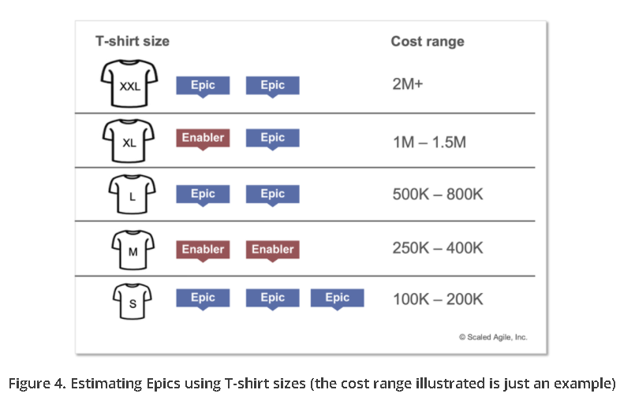
Tabela de esforço adotada
Utilizaremos uma métrica de esforço similar à adotada no artigo disponível em: <https://www.scaledagileframework.com/epic/>
Similarmente, S seria o menor e XXL o maior esforço necessário por tarefa.

